Slide 1
Доступные мероприятия
по энергосбережению
на объектах
Примеры из программы энергосбережения Управления образования Администрации
г. Белгорода
Новосельцева Наталья Николаевна
начальник службы обеспечения энергосбережения образовательных учреждений Управления образования Администрации г. Белгорода

Slide 2



Организационно-аналитические мероприятия
Технические мероприятия

Slide 3

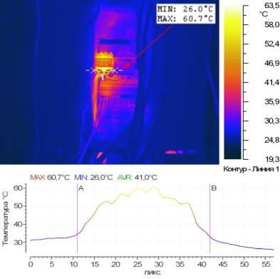
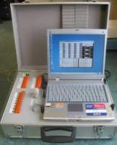
1.Проведение энергетических обследований. Определение удельных расходов электроэнергии, газа, теплоэнергии, горячей воды, холодной воды. Оформление энергетических паспортов на все учреждения.
Выявление учреждений с повышенными расходами энергоресурсов, их слабых мест, технико-экономическое обоснование энергосберегающих мероприятий
Срок реализации для муниципальных учреждений до 31.12.2012 (ФЗ №261)
Повторное обследование каждые 5 лет

Slide 4

2. Размещение на фасадах зданий, строений, сооружений указателей классов их энергетической эффективности.
Срок исполнения 2010- 2012г.

Slide 5

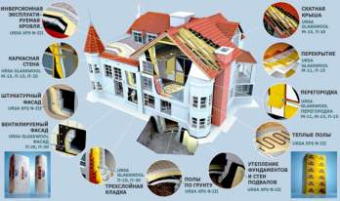
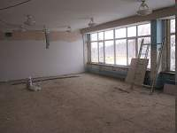
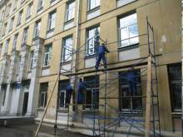
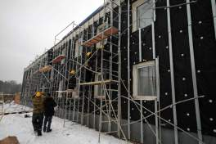
3. Обеспечение контроля за внедрением энергосберегающих мероприятий при ремонте зданий, строений, сооружений.
Снижение потребления энергоресурсов
Срок исполнения 2010- 2015г.

Slide 6
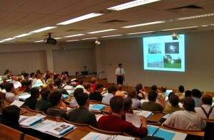
4. Организация обучения руководителей учреждений, ответственных за энергоэффективность методам энергосбережения, технико-экономической оценке энергосберегающих мероприятий.
Рационализация и снижение потребления энергоресурсов
Срок исполнения 2010- 2015г.

Slide 7
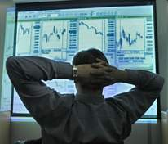
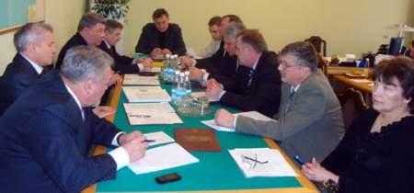
5. Разработка порядка предъявления рекламацией к поставщикам при нарушении качественных показателей энергоносителей.
Повышение качества поставляемых энергоресурсов
Срок исполнения 2010г.

Slide 8
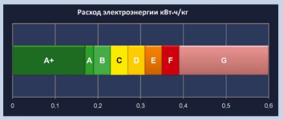

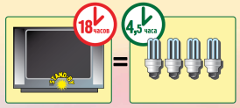
6. Организация режима работы энергопотребляющего оборудования и освещения (выключение или перевод в режим «сна» компьютеров при простое, полная загрузка посудомоечных и стиральных машин, исключение работы оборудования «на холстом ходу» и др.).
Снижение потребления энергоресурсов
Срок исполнения 2010- 2015г.

Slide 9
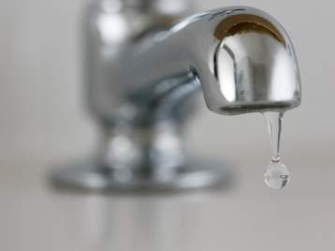
7. Контроль за нецелевым использованием энергоносителей (отбор воды из системы отопления, протечки и др.).
Снижение потребления энергоресурсов
Срок исполнения 2010- 2015г.

Slide 10
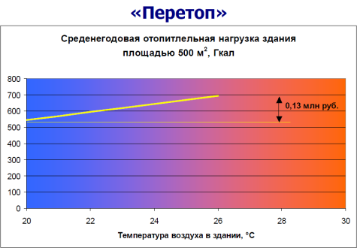
8. Снижение отопительной нагрузки в зданиях или отдельных помещениях в нерабочие периоды организаций
Снижение отопительной нагрузки на 5%.
Срок исполнения 2010- 2015г.

Slide 11
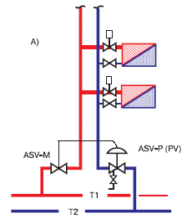
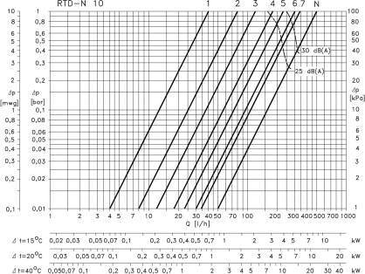
9. Проведение гидравлической регулировки, ручной балансировки распределительных систем отопления и стояков в зданиях, строениях, сооружениях, не оснащенных автоматическими ИТП ((проводится эксплуатирующей организацией).
Снижение отопительной нагрузки на 5%.
Без проведения настройки
Превышение фактического расхода
через потребитель в 4 раза !!!
Потребитель 2
Расход – 80 л / ч
Δ P = 0.23 бар
Настройка 3,5
Потребитель 1
G = 80 л / ч
Δ P = 0.1 бар
Настройка 5,5
Срок исполнения 2010- 2015г.

Slide 12
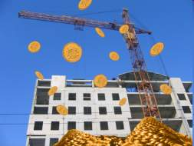
10. Содействие заключению энергосервисных договоров и привлечению частных инвестиций в целях их реализации
Снижение потребления энергоресурсов
Срок исполнения 2010- 2015г.

Slide 13
11. Анализ договоров электро-, тепло-, газо- и водоснабжения на предмет выявления положений договоров, препятствующих реализации мер по повышению энергетической эффективности
Снижение оплаты за энергоресурсы
Срок исполнения 2010г.

Slide 14
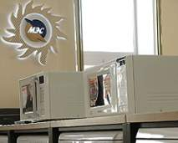

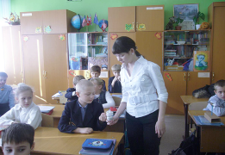
12. Организация обучения школьников основам энергосбережения и культуре энергопотребления в виде элементов (разделов) естественных дисциплин.
Культура энергосбережения
Срок исполнения 2010- 2015г.

Slide 15

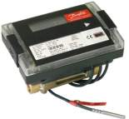

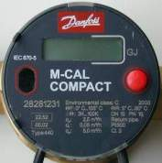
1. Установка приборов учета энергоресурсов (электроэнергия, газ, тепло, горячая вода, холодная вода)
Общая экономия 3,3% от объема оплаты энергоресурсов

Slide 16
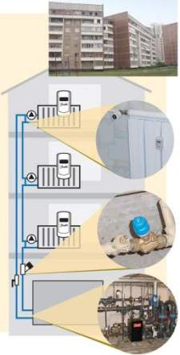
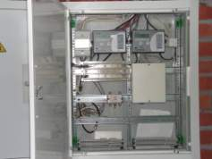
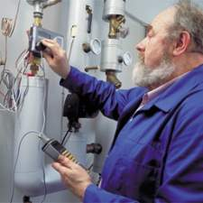
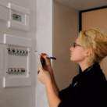
  2.Проведение квалифицированного технического обслуживания и метрологического обеспечения узлов учета и регулирования энергоресурсов в учреждениях

Slide 17

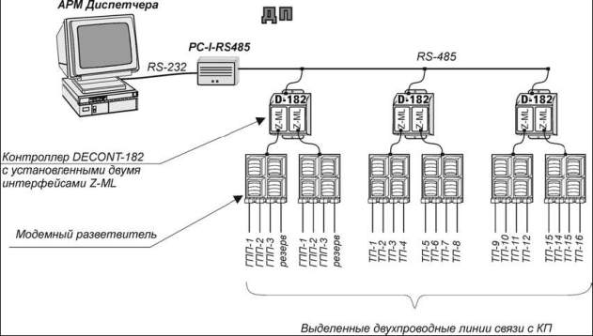
3. Ведение систематического мониторинга показателей энергопотребления в учреждениях , внедрение систем дистанционного снятия показаний приборов учета используемых энергетических ресурсов, сбор и анализ информации об энергопотреблении организаций (зданий, строений, сооружений), автоматизация расчетов за потребляемые энергетические ресурсы.

Slide 18

4.Реконструкция ЦТП и ИТП с применением энергоэффективного оборудования, систем автоматического регулирования потребления тепловой энергии, внедрение комплексонной обработки воды, переход с открытой на закрытую циркуляционную систему ГВС
Эффект достигается за счет приближения регулирования к конечному потребителю и мотивации потребителей к экономии
Экономия тепловой энергии за счет ликвидации «перетопов», введения пониженного температурного графика в ночное время, выходные дни и дни каникул (экономия 15-20% и до 40% потребляемых теплоты, или от 15-20 млн руб. в год)

Slide 19

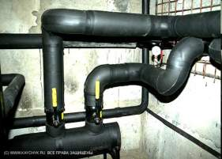



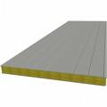
5.Тепловая изоляция трубопроводов и оборудования, разводящих трубопроводов отопления и горячего водоснабжения в зданиях, строениях, сооружениях современными теплоизоляционными материалами с длительным сроком службы, восстановление разрушенной тепловой изоляции
Необходима:
—для сокращения потерь тепла;
— для обеспечения заданной температуры на поверхности изоляции;
— для предотвращения замерзания содержащейся в них жидкости;
— для предотвращения конденсации влаги на поверхности изоляции;
— теплоизоляция водяных тепловых сетей двухтрубной подземной канальной прокладки
Наименование | Стоимость руб. погонный метр
Пенополиуретановая теплоизоляция труб | 790
Полиэтиленовая изоляция стальных труб | 1860
Внутренняя цементно-песчаная изоляция стальных труб | 5750
Изоляция Thermaflex | 500
Минеральная вата | 800
Снижение потерь тепловой энергии на отопление, экономия средств на оплату тепловой энергии

Slide 20

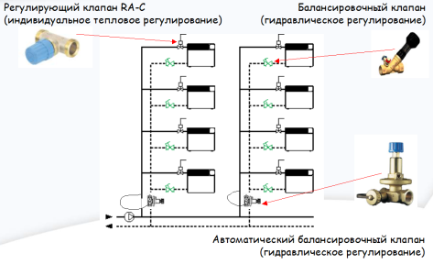
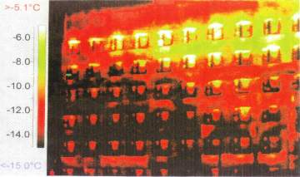
6.Оснащение отопительной системы приборами гидравлической регулировки, автоматической/ручной балансировки распределительных систем отопления и стояков (в среднем 125 тыс. руб. на объект площадью 3500 м²) .
Разбалансированная
Система
отопления
Избыток теплопоступлений
(открытые форточки)
Недостаток теплопоступлений

Slide 21
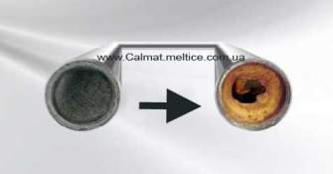
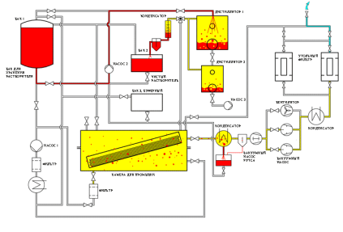
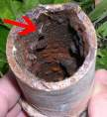
7. Оценка наростов и зарастания труб отопления и ГВС и отопительных приборов, гидрохимическая промывка систем отопления, электрогидроимпульсная прочистка внутридомовых систем горячего и холодного водоснабжения и отопительных радиаторов, гидрохимическая промывка и электрогидроимпульсная прочистка водоводяных подогревателей. Замена отопительных стояков со сроком службы свыше 10-15 лет, имеющих наросты и зарастания

Slide 22

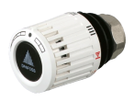


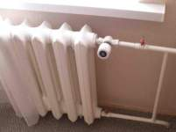
8.Установка радиаторных регуляторов (термостатов) для индивидуального регулирования отопительной мощности в помещениях (150 т.р. на объект)
Установка радиаторных терморегуляторов обусловлена требованиями энергосбережения, теплового комфорта и социальной защищённости граждан
Экономия тепловой энергии за счет локального регулирования температуры до 5-10% от общего потребления
Стоимость | Окупаемость
880 руб./шт. | 3 года
Систему можно отбалансировать установив терморегуляторы
перед каждым потребителем

Slide 23

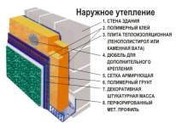
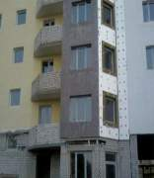

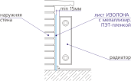

9. Проведение теплосберегающих мероприятий: утепление стен, входов, окон, подвалов, установка отражающих экранов за отопительными приборами, ликвидация декоративных конструкций, закрывающих отопительные приборы, очистка отопительных приборов от загрязнений, окрашивание их в светлые тона и т.п.
Наименование | λ, Вт·м₂·К | Средняя стоимость 1 м³
Минераловатные и стекловолокнистые
Маты минераловатные прошивные и на синтетическом связующем (ISOVENT) | 0,056 | 3875
Плиты полужесткие минераловатные на крахмальном связующем и на основе базальта (IZOVOL) | 0,07 | 1900
Плиты полужесткие минераловатные (IZOVOL) | 0,034 | 1500
Маты и полосы из стеклянного волокна прошивные (URSA) | 0,061 | 1040
Полимерные
Пенополистирол (Пеноплекс, Styrofoam, Ursa XPS) | 0,038 | 3750
Пенопласт, пенополистирол | 0,052 | 1020
Пенополиуретан | 0,041 | 9540

Slide 24

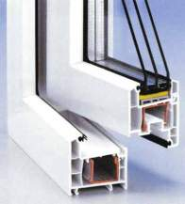
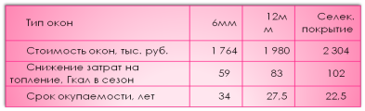
10. Замена старых окон на пластиковые с двухкамерным стеклопакетом, твердым селективным покрытием и системой вентиляции Регель Эйр
Однокамерный стеклопакет: R = 0,35
Требования СНиП 23.02.2003
для г. Белгорода: R = 0,409…0,498
Профиль | AGS | Rehau-basic | Rehau Sib-design | KBE etalon | KBE expert | Brusbox – 60-4 | PROPLEX-PREMIUM
сопротивление теплоотдаче, (м2°С/Вт) | 0,82 | 0,67 | 0,75 | 0,65 | 0,73 | 0,66 | 0,74
воздухопроницаемость оконного блока при разности давления на наружной и внутренней поверхностях 10 Па, (кг/м2Ч) | 5 | 4,3 | 5 | 4 | 4,8 | 4,2 | 5
изоляция внешнего шума потока городского транспорта, (дБА) | 31 | 25 | 30 | 25 | 28 | 25 | 29

Slide 25
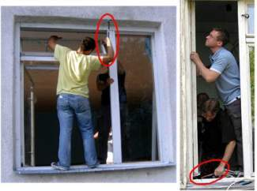
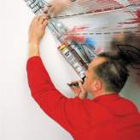
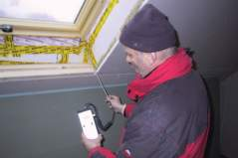
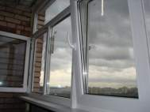
11. Уплотнение оконных и дверных проемов (для сохранивших качество дверных блоков).
При одновременном уплотнении внутренних и наружных оконных притворов воздухопроницаемость окна снижается в среднем на 40%. Срок окупаемости – не более года.

Slide 26

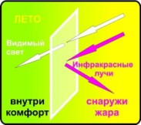
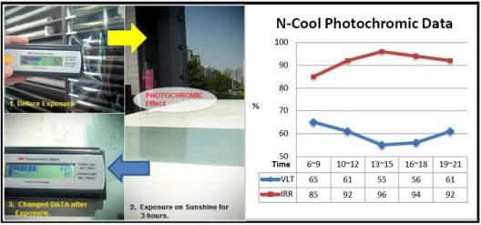
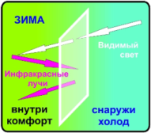
12. Наклейка на стекло пластиковых окон с одинарным стеклопакетом керамической теплосберегающей пленки для повышения показателей теплозащиты окна до нормативного уровня.
Наименование | Стоимость | Окупаемость
1 м² пленки NTBIR 8070 | 700 р | 7 лет

Slide 27
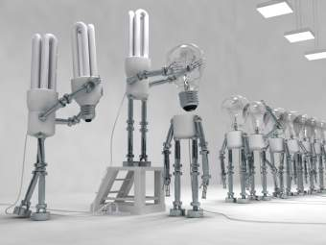
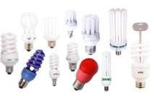

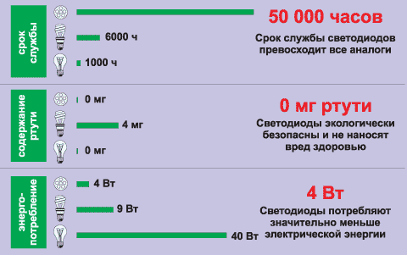

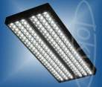
  13. Модернизация систем освещения на основе энергоэкономичных осветительных приборов, организация локального освещения, регулирование яркости освещения.
Люминесцентные
лампы
Светодиодные
лампы

Slide 28


  14. Установка и замена регуляторов расхода воды с эластичной диафрагмой
Стоимость одного регулятора с установкой : 350 руб.
Дневное потребление горячей воды в здании: 0,26 Гкал в сутки.
Установка регуляторов: на первом и втором этаже.
Расход воды через регуляторы: 0,26/(2/5) = 0,1 Гкал в сутки.
Экономия согласно МДС 13-7.2000: 20%.
Общая экономия: 0,1·0,2 = 0,02 Гкал в сутки = 7,6 Гкл в год
Денежный эквивалент экономии: 6550 руб. в год.
Срок окупаемости: 0,5 года.

Slide 29

Прошу задавать вопросы

